Slide 1
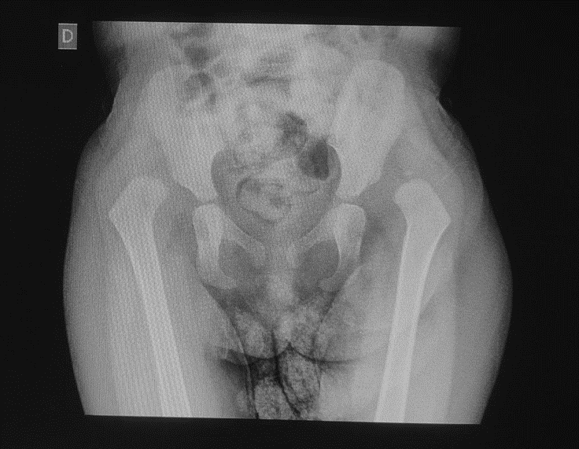
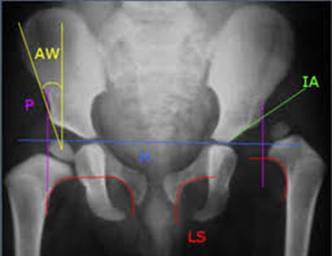
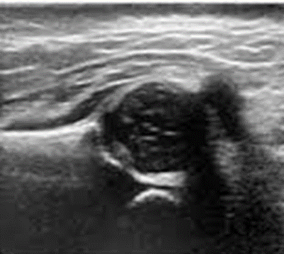
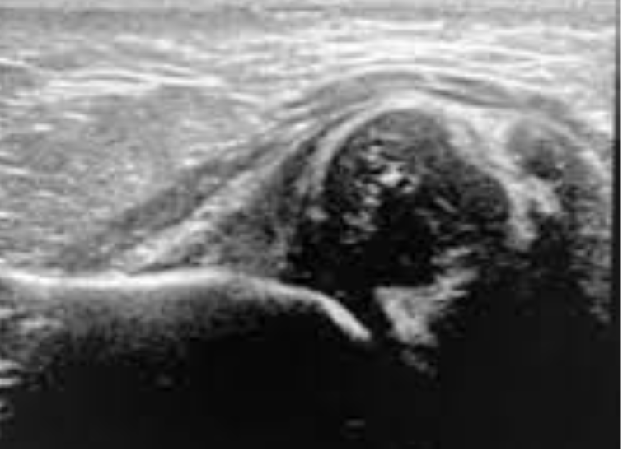
004
IMPORTANCIA DEL SCREENING DE DISPLASIA DE CADERA EN PEDIATRÍA
Autora: FARINATI MARIA VICTORIA medica pediatra especialista en Diagnostico por Imágenes en Pediatría.
Caso clínico: Paciente femenina de 2 años de edad, consulta por dolor articular de ambas caderas; como antecedente de importancia presento inicio tardío de la deambulación y dificultad para la marcha. Se realiza Rx y se observa luxación bilateral.
Displasia del Desarrollo de Cadera (DDC):
La incidencia es de 5-30 en 1000 niños.
Mas frecuente en niñas.
La cadera izquierda se afecta en el 60% de los casos, en el 20% la derecha y en el 10% de los casos la afectación es bilateral.
Clínica compatible: maniobras de Barlow y Ortolani positivas, asimetría de pliegues, limitación de la abducción.
Factores de riesgo:
Antecedentes familiares.
Primogénitos.
Sexo femenino
RCIU.
Alto peso al nacer.
Oligohidramnios.
Presentación podálica.
Malformaciones: torticolis, pie bot,
metatarso aducto, escoliosis, fémur
corto, mielomeningocele.
Método diagnóstico: radiología.
Se realiza la medición del ángulo acetabular.
Desventajas: radiación ionizante, dificultad de realización, existencia de cartílago no osificado en epífisis femoral entre 2-4 meses.
Método diagnóstico: ecografía.
Método de elección de 2 a 6 meses.
No utiliza radiación ionizante.
Se puede realizar un examen dinámico.
Detalle anatómico.
Útil para control evolutivo y de tratamiento.
NORMAL
LUXADA
Conclusiones:
La detección de DDC es importante porque la condición inicialmente es oculta, es mas fácil su tratamiento si se identifica tempranamente y es muy probable que cause incapacidad si su diagnostico es tardío.
La meta para la pesquisa es detectar la DDC antes de los 6 meses.
Indicación adecuada de realización de ecografía desde los 2 a 6 meses de edad, si existen factores de riesgo o la clínica es presuntiva debe solicitarse precozmente.

